Slide 1
Análise e Projeto de Sistemas
Profa. Rosana Colombo Dionysio
Modificado por Santo Oliani Junior
Modificado (O Retorno) por Thiago Seti Patricio

Slide 2
Definição: Análise de Sistemas
Para Laudon e Laudon (1999, p.4) sistema de informação é
“um conjunto de componentes inter-relacionados, trabalhando juntos para coletar, recuperar, processar, armazenar e distribuir informações, com a finalidade de facilitar o planejamento, o controle, a coordenação, a análise e o processo decisório em empresas e outras organizações”.

Slide 3
Definição: Análise de Sistemas
A análise de sistemas consiste nos métodos e técnicas de investigação e especificação da solução de problemas, a partir dos requisitos levantados, para criação e implementação de software em algum meio que o suporte

Slide 4
Processo de Desenvolvimento de Software
O Processo de Desenvolvimento de Software trata do planejamento e acompanhamento das atividades voltadas a assegurar que o software seja entregue dentro do prazo previsto e de acordo com os requisitos especificados pelo cliente
Stakeholder: (pessoa interessada)

Slide 5
ENTRADA
DADOS
PROCESSAMENTO
INFORMAÇÕES
SAÍDA
SAÍDA

Slide 6
Ciclo de Vida de um Sistema
Ciclo de vida de um Sistema são a etapas de desenvolvimento de um software
O modelo de ciclo de vida é a primeira escolha a ser feita no processo de software. A partir desta escolha definir-se-á desde a maneira mais adequada de obter as necessidades do cliente, até quando e como o cliente receberá sua primeira versão operacional do sistema
Não existe um modelo ideal. O perfil e complexidade do negócio do cliente, o tempo disponível, o custo, a equipe, o ambiente operacional são fatores que influenciarão diretamente na escolha do ciclo de vida

Slide 7
Ciclo de Vida de um Sistema
Modelo Cascata
Modelo Ágil

Slide 8
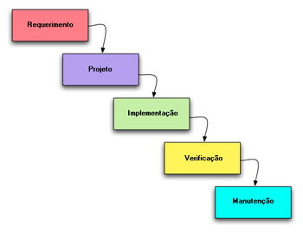
Ciclo de Vida de um Sistema

Slide 9
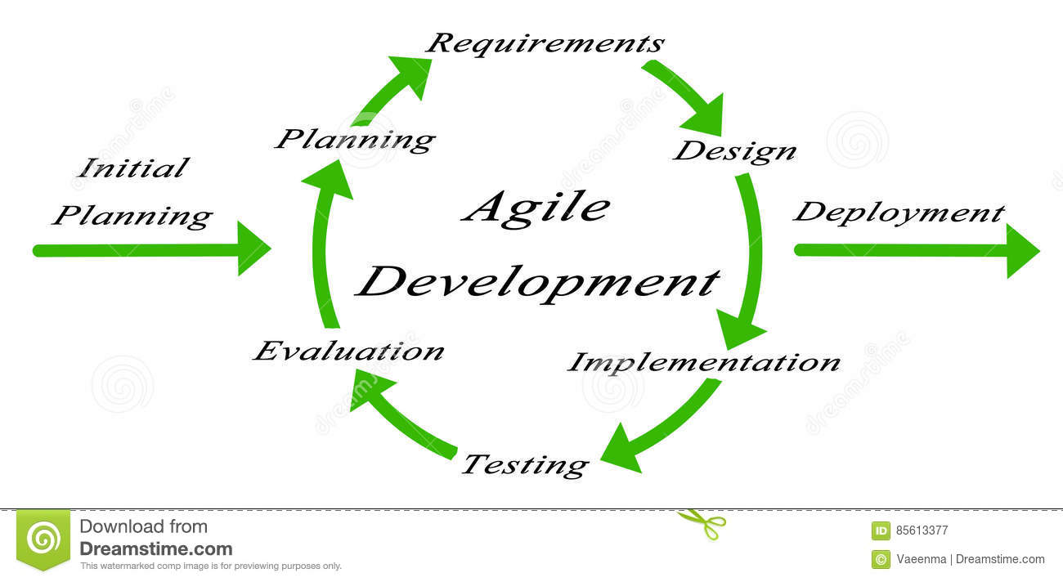
Ciclo de Vida de um Sistema

Slide 10
Especificação de Requisitos
Requisito é uma função que o software que será desenvolvido deve atender. Para tanto, se não houver uma especificação detalhada para saber as necessidades dos usuários do sistema, provavelmente o software não atenderá às necessidades da empresa.
A falta de cuidado com o levantamento dos requisitos de um sistema pode gerar problemas muito sérios, como: resolução de um problema de forma errada; funcionamento diferente do esperado; complexidade na utilização e alto custo.

Slide 11
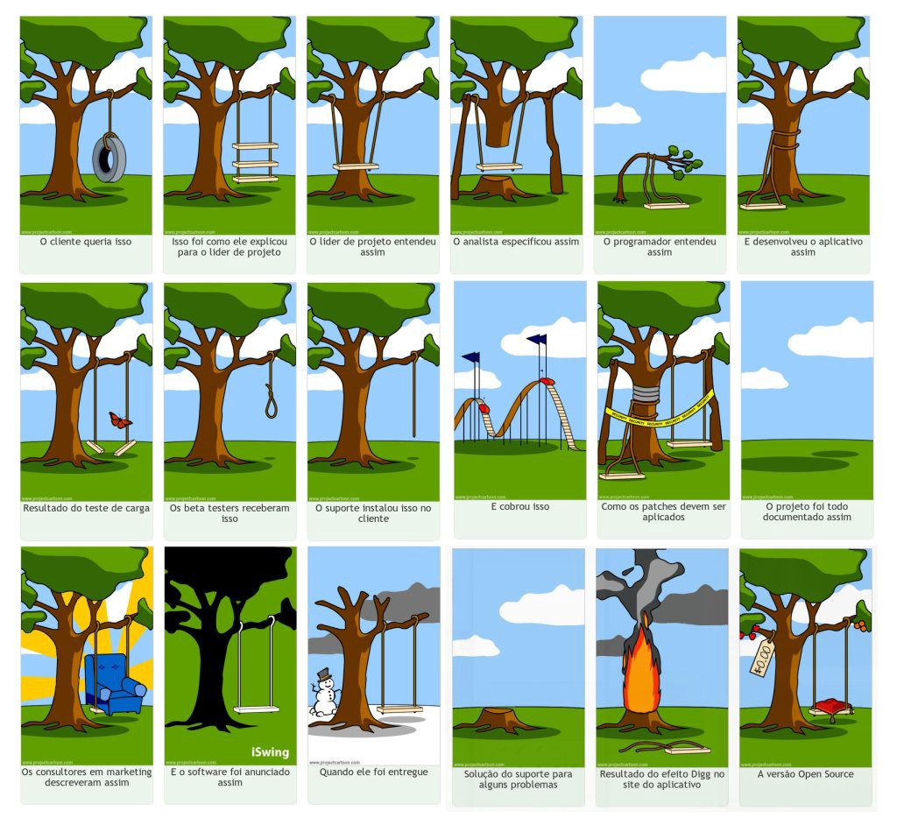
Especificação de Requisitos

Slide 12
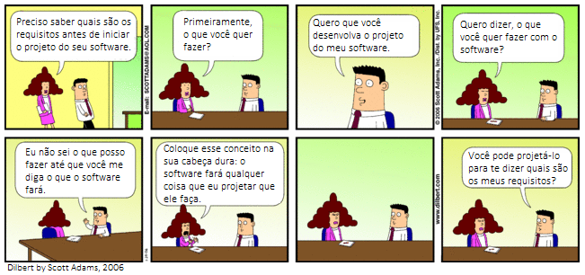
Especificação de Requisitos

Slide 13
Tipos de Requisitos
Não Funcionais
Funcionais

Slide 14
Requisitos Funcionais
Descrevem o que o sistema deve fazer para atender às necessidades do usuário. Os requisitos funcionais são de extrema importância no desenvolvimento de aplicativos, pois, sem eles não há funcionalidades nos sistemas. Exemplos:
efetuar pagamento,
incluir um novo cliente,
emitir um relatório de compras por período,
consultar um produto, entre outros.

Slide 15
Requisitos Não Funcionais
Definem as propriedades e as restrições do sistema, podendo especificar, por exemplo, quais linguagens de programação, bancos de dados e métodos de desenvolvimento serão utilizados. São mais críticos do que os requisitos funcionais, pois sua definição correta influencia diretamente a performance do sistema a ser desenvolvido. Exemplos:
O sistema deve ser implementado na linguagem Java
O sistema deverá se comunicar com o banco SQL Server
O sistema deve ser executável em qualquer plataforma

